Slide 1
CHÀO MỪNG CÁC EM ĐẾN VỚI BÀI HỌC NGÀY HÔM NAY

Slide 2
KHỞI ĐỘNG
Các em hãy theo dõi video dưới đây , trình bày suy nghĩ của bản thân khi xem đoạn clip và nhận xét những từ Hán Việt được sử dụng trong đoạn video đó?

Slide 3
BÀI 8 THỰC HÀNH TIẾNG VIỆT: TỪ MƯỢN, TỪ HÁN VIỆT

Slide 4
NỘI DUNG BÀI HỌC
I.TỪ MƯỢN
II.YẾU TỐ
HÁN VIỆT
III.LUYỆN TẬP

Slide 5
I.TỪ MƯỢN
1.Xét ví dụ:
Nối cột A với cột B sao cho phù hợp sau
đó giải nghĩa các từ.

Slide 6
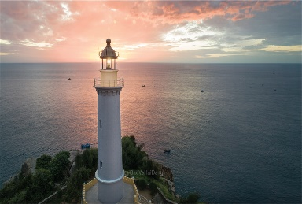
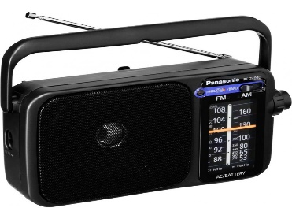
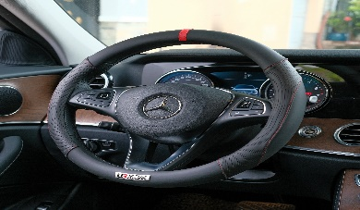
A |  | B
 |  | Ra-đi-ô
 |  | Vô lăng
 |  | Hải đăng
 |  | Hoàng hôn

Slide 7
1.Xét ví dụ
- Hải đăng: đèn biển (được thiết kế để chiếu sáng từ một hệ thống đèn và thấu kính, hoặc thời xưa là chiếu sáng bằng lửa, với mục đích hỗ trợ cho các hoa tiêu trên biển định hướng và tìm đường)
- Ra- đi- ô: máy thu thanh
- Vô- lăng: tay lái ô tô (là một trong những bộ phận thuộc hệ thống lái xe ô tô, có dạng hình tròn và được tài xế trực tiếp dùng để điều khiển các hướng di chuyển của xe)
- Hoàng hôn: chiều tà (là từ thường dùng để chỉ một khoảng thời gian kể từ ngay sau khi Mặt Trời lặn cho tới khi trời tối hẳn )

Slide 8
2.Nhận xét
THẢO LUẬN NHÓM
+Theo em, các từ này được mượn từ ngôn ngữ của nước nào?
+ Từ đó em hãy rút ra: Từ mượn là gì? Tiếng Việt mượn từ từ đâu?Tại sao chúng ta phải vay mượn tiếng nước ngoài?

Slide 9
2. Nhận xét
- Tiếng việt vay mượn nhiều từ của tiếng nước ngoài để làm giàu cho vốn từ của mình.
- Tiếng việt mượn từ của tiếng hán và một số ngôn ngữ khác: Anh, Pháp, Nga….

Slide 10
II. Yếu tố Hán Việt
1. Xét ví dụ:
Hãy ghép các yếu tố hán việt sau để tạo ra từ:
+ Hải
+ Thủy
+ Gia

Slide 11
- Hải: hải sản, hải quân, lãnh hải…
- Thủy: thủy sản, thủy lợi, thủy quân…
- Gia: gia đình, gia tộc, gia sản…

Slide 12
2.Nhận xét
Các yếu tố Hán Việt có khả năng cấu tạo nên
rất nhiều từ khác nhau.

Slide 13
III.LUYỆN TẬP
Bài tập 1:
Trong các từ sau, đâu là từ mượn tiếng Hán, đâu là từ mượn các ngôn ngữ khác?

Slide 14
Bài tập 1:
- Từ mượn tiếng Hán là: nhân loại, thế giới, nhận thức, cộng đồng, cô đơn, nghịch lí, mê cung.
- Từ mượn các ngôn ngữ khác: video, xích lô, a-xit, ba-zơ.
=> Từ mượn tiếng Hán: nhân loại, thế giới, nhận thức, cộng đồng, cô đơn, nghịch lí, mê cung.
=> Từ mượn các ngôn ngữ khác: video, xích lô, a-xit, ba-zơ.

Slide 15
Bài tập 2: Theo em, vì sao chúng ta mượn những từ như email, video và internet?
=>Khi các hiện tượng như email, video, internet được phát minh, tiếng Việt chưa có từ vựng để biểư đạt những hiện tượng này. Do đó, chứng ta mượn các từ này để phục vụ cho giao tiếp, qua đó làm giàu có, phong phú thêm vốn từ vựng tiếng Việt.

Slide 16
Bài tập 3: Đọc đoạn văn và trả lời câu hỏi SGK/tr48
Người cán bộ hưu trí không thể hiểu được những điều nhân viên lễ tân nói vì nhân viên lễ tân đã lạm dụng từ mượn trong giao tiếp.
=> Bài học rút ra là khi giao tiếp, cần tránh lạm dụng từ mượn. Chúng ta chỉ nên dùng từ mượn khi không có từ tiếng Việt tương đương để biển đạt.

Slide 17
HOẠT ĐỘNG THEO NHÓM
Làm các bài tập 4,5,7 trong SGK

Slide 18
Bài 4
Khái niệm | Ý nghĩa
Tài năng | Năng lực xuất sắc, khả năng làm giỏi và có sáng tạo một công việc gì.
Hội họa | Nghệ thuật tạo hình để truyền đạt tình cảm, tư tưởng bằng cách dùng đường nét màu sắc mà tạo nên hình người, cảnh vật.
Họa sĩ | Người vẽ tranh chuyên nghiệp, có trình độ cao
Phủ định | Bác bỏ, không công nhận
Bổ sung | Thêm vào cho đầy đủ
Nhận thức | Nhận ra và biết được,hiểu được vấn đề
Dân tộc | Cộng đồng người ổn định
Nhân dân | Toàn thể người dân trong một nước
Phát triển | Là quá trình vận động lớn lên, trưởng thành
Nhân sinh | Sự sống của con người.

Slide 19
Bài 7:
a. thiên trong thiên vị: nghiêng, lệch; thiên trong thiên văn: trời; thiên trong thiên niên kỉ: một nghìn.
b. hoạ trong tai hoạ: điều không may xảy tới; hoạ trong hội hoạ: nghệ thuật tạo hình, dùng màu sắc, đường nét để mô tả sự vật, hình tượng; hoạ trong xướng hoạ: hát hoà theo.
c. đạo trong lãnh đạo: chỉ đạo; đạo trong đạo tặc: ăn trộm, ăn cắp; đạo trong địa đạo: con đường.

Slide 20
Bài 6:
-Hết dịch Covid-19 lớp em sẽ đi tham quan Hồ Gươm.
- Anh ấy làm việc không một chút tư lợi nên được mọi người yêu mến.
- Đội tuyển VN và Thái Lan đã có màn đối đầu gay cấn.

Slide 21
IV.VẬN DỤNG
Việc nhìn nhận một vấn đề từ nhiều góc độ sẽ mang đến cho chúng ta những lợi ích gì? Em hãy viết đoạn văn khoảng 150 chữ trình bày ý kiến của mình về vấn đề trên, trong đoạn văn có sử dụng ít nhất hai từ Hán Việt

Slide 22
HƯỚNG DẪN TỰ HỌC
1.Bài vừa học:
- Nắm nội dung bài học.
2. Bài sắp học: Đọc mở rộng theo thể loại: Phải chăng chỉ có ngọt ngào mới làm nên hạnh phúc.
- Đọc kĩ văn bản.
-Trả lời các câu hỏi phần Suy ngẫm và phản hồi.

Slide 23
CẢM ƠN CÁC EM
ĐÃ LẮNG NGHE

